Slide 1

Lojistik Programı

Slide 2
T.C.
Kütahya Dumlupınar Üniversitesi
Domaniç Hayme Ana Meslek Yüksekokulu Lojistik Programı
Lojistik Programı Tanıtımı
2021

Slide 3
Kimdir ?
Lojistik Önlisans Programının amacı, global boyutu ile incelendiğinde nitelikli ara eleman ihtiyacı günden güne artan sektör durumundadır. Bu bağlamda program sektörün ihtiyaç duyduğu mesleki bilgi ve becerilere sahip, etik ilkelere saygılı, elemanlar yetiştirmeyi hedeflemektedir. ​

Slide 4
Nerelerde Çalışır ?
Lojistik mezununun çalışma alanları sıralanacak olursa:
Üretim, Hizmet ve Satış Şirketlerinin Lojistik Birimleri ,
Lojistik Şirketler,
3. Parti Lojistik Hizmet Sağlayıcılar,
Kara, Hava, Deniz, Demiryolu ve Intermodal Taşımacılık Şirketleri,
Gümrükleme,
Depolama,
Dağıtım,
Şirketlerin, lojistik, dış ticaret, finans ve pazarlama departmanları,
İthalat ve ihracat firmalarında, gelecek vaat eden pozisyonlarda çalışabilmektedirler.

Slide 5
Program Tanıtımı
Dumlupınar Üniversitesi Domaniç Meslek Yüksekokulu Lojistik Programı 2011-2012 akademik yılında mesleki eğitim-öğretime faaliyetine başlamıştır. Program açıldığı tarihten bu yana sektörün ihtiyacı olan “Lojistik Meslek Elemanı” talebi karşılamaya çalışmıştır.

Slide 6
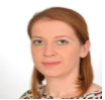
Program İdaresi
Öğretim Görevlisi Yasemin DURMAZ
(Bölüm Başkanı)
Öğretim Görevlisi Yasemin DURMAZ
Bölüm AKTS(ECTS) Koordinatörü

Slide 7
Laboratuvar İmkanları
Meslek Yüksekokulumuzda 2 Adet Bilgisayar Laboratuvarı bulunmaktadır. Bilgisayar sayısı 74 adettir.

Slide 8
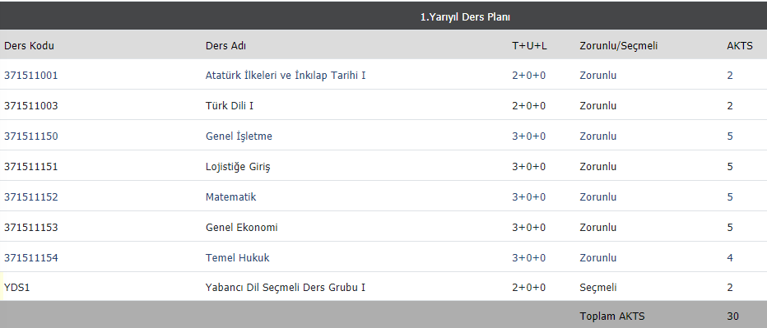
1. Yarıyılda Alınacak Dersler

Slide 9
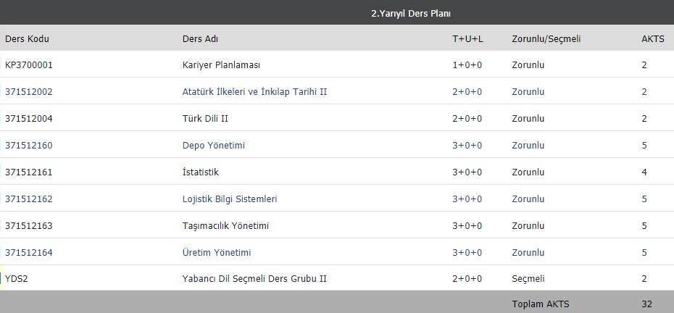
2. Yarıyılda Alınacak Dersler

Slide 10
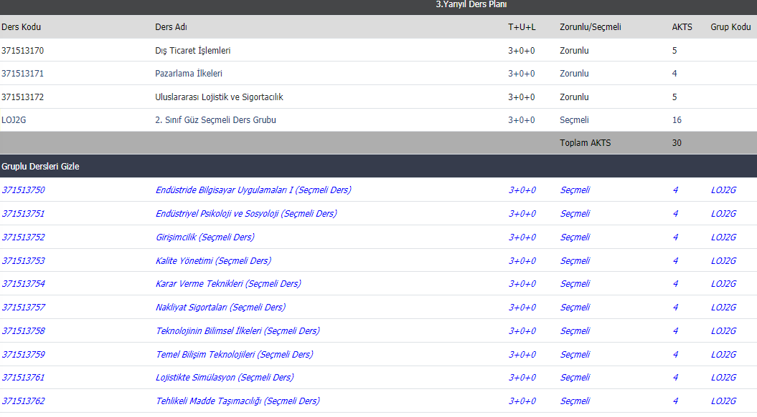
3. Yarıyıl Alınacak Dersler

Slide 11
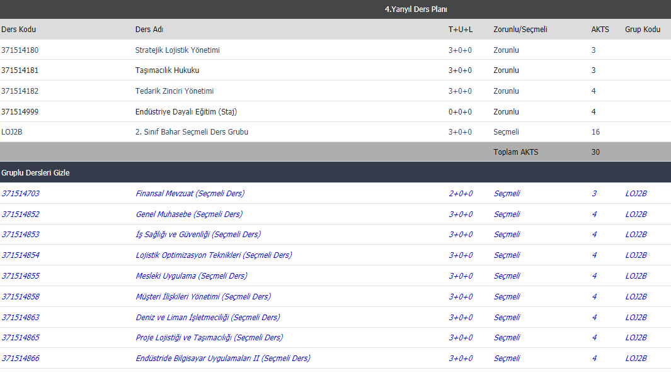
4. Yarıyıl Alınacak Dersler

Slide 12
Mezuniyet Koşulları
30 gün staj dönemi de dahil olmak müfredattaki bütün derslerin tamamlanması ve 4.00 üzerinden en az 2.00 genel not ortalamasının elde edilmiş olması gerekmektedir.

Slide 13
Programın Kazanımları
Programı başarıyla tamamlayan mezunlara “Lojistik Meslek Elemanı’’ alanında Ön Lisans diploması verilir.

Slide 14
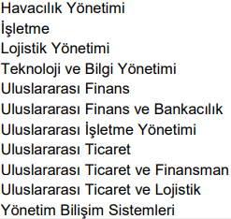
Dikey Geçiş Olanakları
Lojistik Önlisans Programından mezun olan öğrencilerin, örgün öğretim ya da açıköğretim lisans programlarının 5. yarıyılından lisans öğrenimine devam edebilmeleri için Ölçme, Seçme ve Yerleştirme Merkezi (ÖSYM) tarafından yapılan Dikey Geçiş Sınavına (DGS) girmeleri gerekmektedir.
Bu programdan mezun olan öğrenciler, dikey geçiş kapsamında başvurabilecekleri lisans programlarını, bu programların koşullarını ve bu programlara alınacak öğrenci sayılarını gösteren Meslek Yüksekokulları İle Açıköğretim Önlisans Programları Mezunlarının Lisans Öğrenimine Dikey Geçiş Sınavı (DGS) Kılavuzu’ndan detaylı bilgiye ulaşabilirler. Bu kılavuzda, adayların nasıl başvurabilecekleri, lisans programı tercihlerini nasıl yapacakları, sınav, değerlendirme ve yerleştirme işlemleri, meslek yüksekokulu müdürlükleri ve açıköğretim önlisans programlarının bağlı olduğu birimlerce yürütülecek işlemlerle ilgili ilke ve kurallar yer almaktadır.
Lisans Programları

Slide 15
Domaniç Hayme Ana Meslek Yüksekokulunda Sportif Alanlar
Meslek Yüksekokulumuz öğrencilerinin yararlandığı bir halı saha vardır. Bir adette basketbol, voleybol ve tenis kortunun bulunduğu çok amaçlı sahamız mevcuttur.

Slide 16
Domaniç Hayme Ana Meslek Yüksekokulunda Kütüphane
Meslek Yüksekokulumuz kütüphanesinde öğrencilerimizin kullanımına sunulan kitap sayısı Türkçe yayın 3500 civarındadır. İngilizce yayın 25 süreli yayın 4 adettir. Bu kitapların nitelikleri roman, hikaye, araştırma ve inceleme gibi eserlerden oluşmaktadır. Kütüphanemize günlük gazete ve ylık dergi alınmaktadır.

Slide 17
Domaniç Hayme Ana Meslek Yüksekokulunda Konferans Salonu
2011 yılında yapımı tamamlanan ek binamıza 260 kişi kapasiteli bir konferans salonu yapılmıştır. Hem halkımızın hem de öğrencilerimizin hizmetine sunulmuştur.

